Slide 1



Slide 2
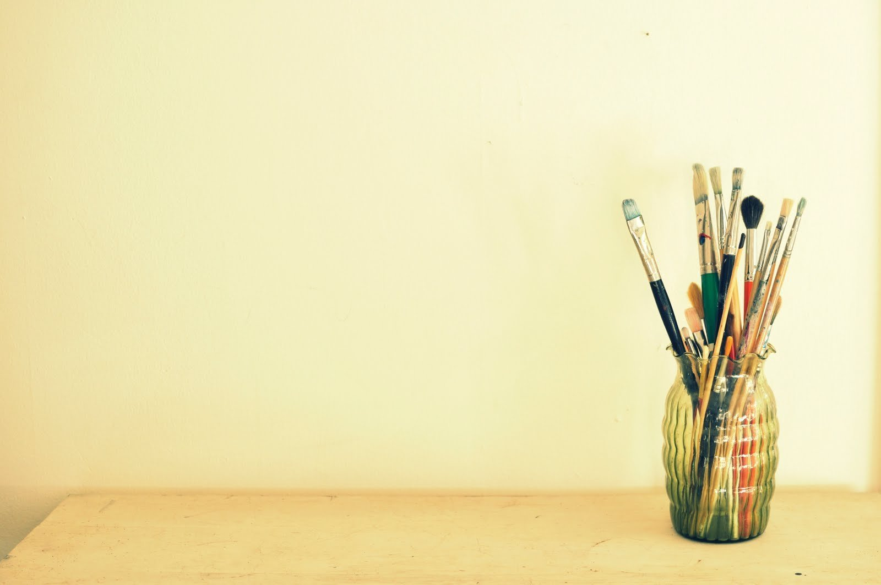
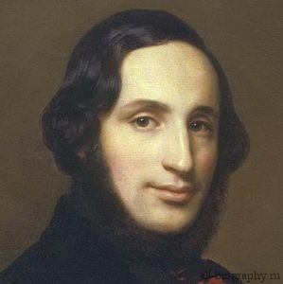
Иван Константинович Айвазовский (1817–1900 гг.) – великий русский художник армянского происхождения. Он был меценатом, а также почетным членом римской, парижской и амстердамской Академий художеств. Наиболее известен как художник-маринист, автор картин на морскую и военную тематику.

Slide 3

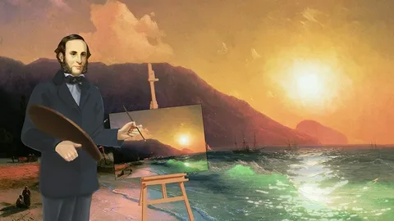
Настоящее имя художника – Ованес Айвазян. Отец будущего мастера, Константин (Геворг), армянин по происхождению, после переезда в Феодосию писал фамилию на польский манер: «Гайвазовский»

Slide 4
Один из мировых выдающихся художников маринистов Айвазовский Иван Константинович. Картины этого гениального живописца во все времена покоряют души ценителей искусства. Его творчество отличительно от других художников подобного стиля писания картин, что принесло ему необыкновенную мировую популярность. С раннего детства, родившийся в Крыму Айвазовский, влюблялся в море, проводя долгое время на его берегах. Он длительное время сидел на берегу Черного моря и всматривался в каждую деталь и любовался красотой морского пейзажа. Возможно, именно это в сочетании необычайного таланта, сделало его популярным в своем деле художником маринистом, чем известен Айвазовский Иван Константинович. За все время своего творчества он написал около 1000 картин. На всех в основном изображено море.

Slide 5
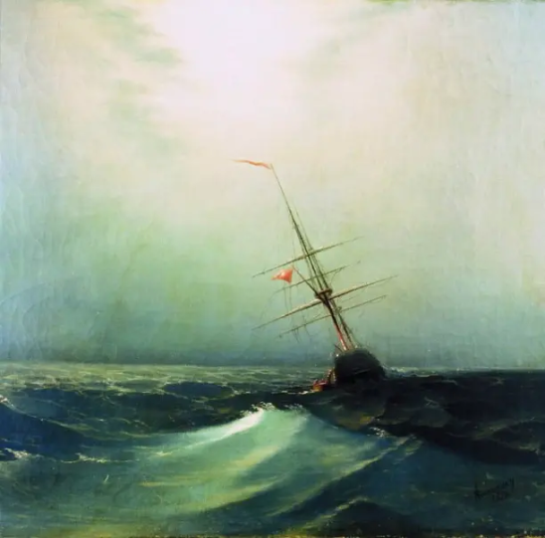
Ночь. Голубая волна (1876)

Slide 6
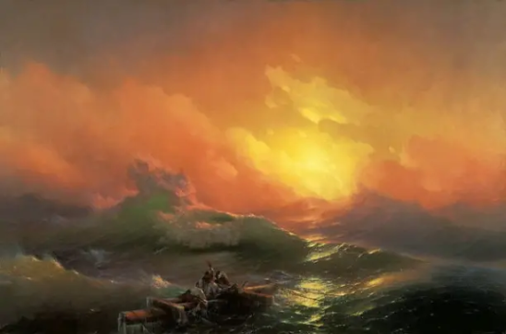
Девятый вал(1850)

Slide 7
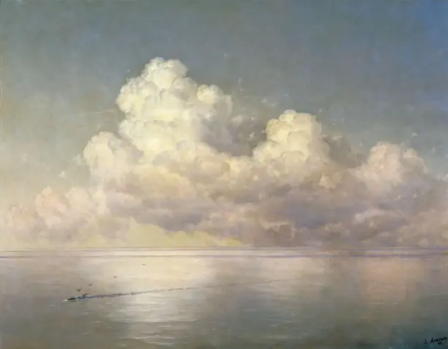
Облака над морем. Штиль

Slide 8
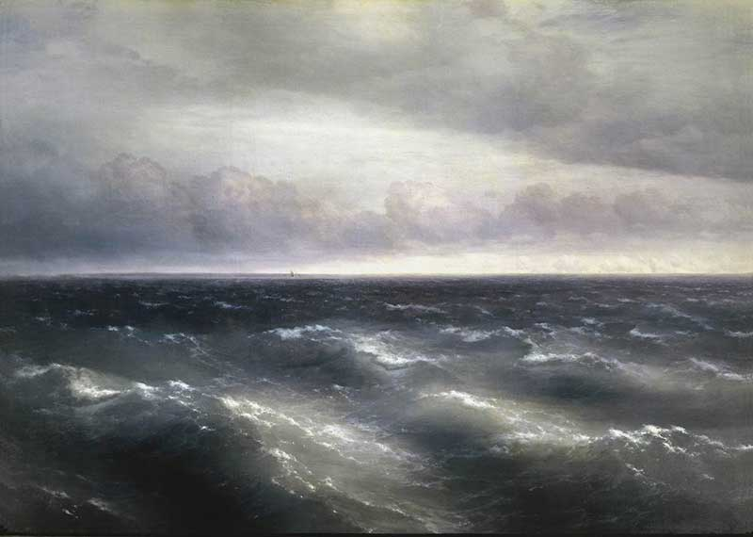
Черное море. На Черном море начинает разыгрываться буря. 1881 год

Slide 9
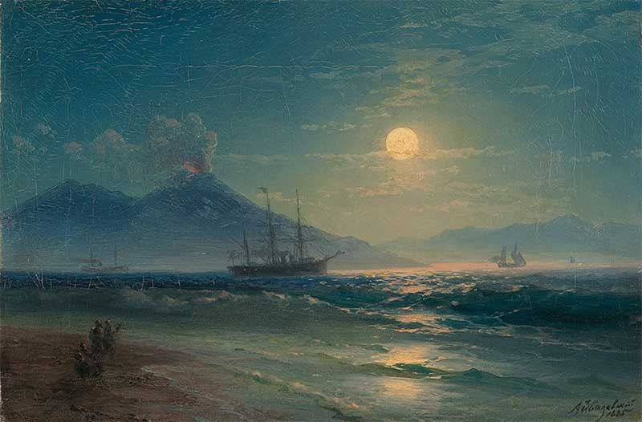
Неаполитанский залив ночью. 1895 год

Slide 10
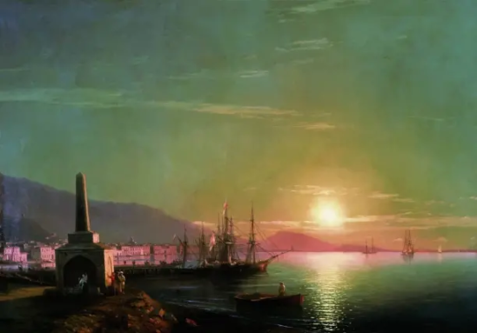
Восход солнца в Феодосии

Slide 11
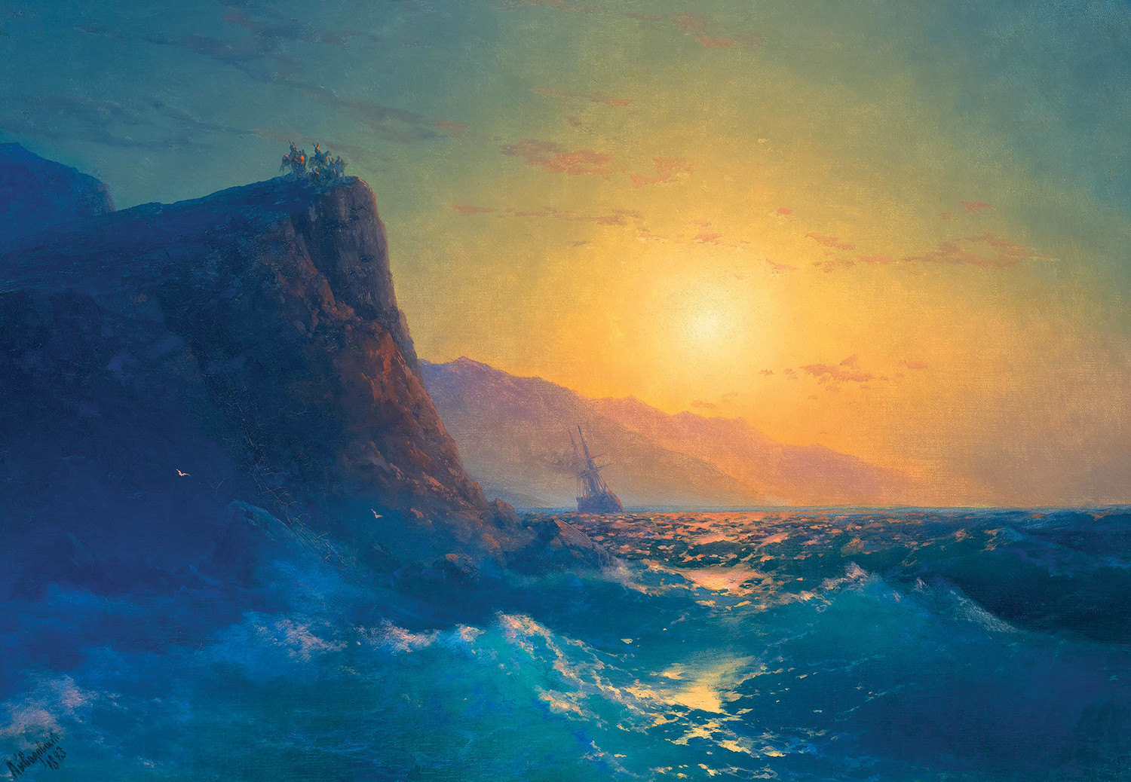
"Вид на крутой скалистый берег и бурное море на закате"

Slide 12
"Человек, не одаренный памятью, сохраняющей впечатления живой природы, может быть отличным копировальщиком, живым фотографическим аппаратом, но истинным художником — никогда. Движения живых стихий неуловимы для кисти: писать молнию, порыв ветра, всплеск волны немыслимо с натуры.»
И. К. Айвазовский

Slide 13
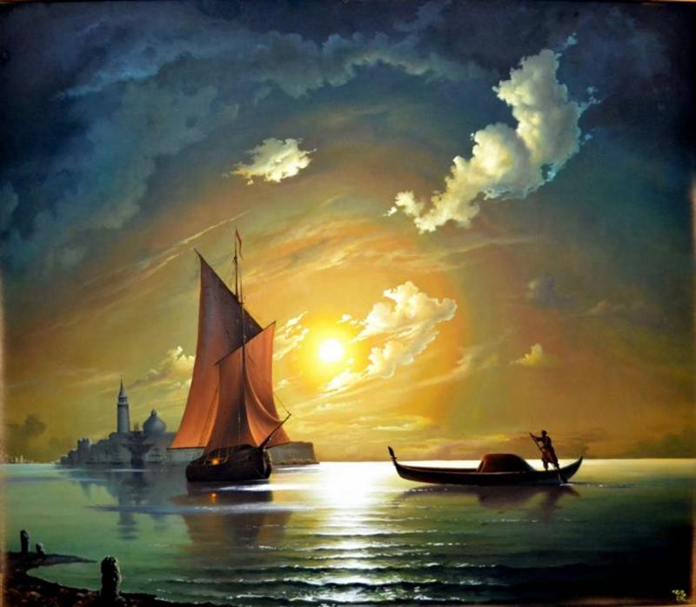
На картине твоей вижу луну с ее золотом и серебром, стоящую над морем, в нем отражающуюся. Поверхность моря, на которую легкий ветерок нагоняет трепетную зыбь, кажется полем искорок… Прости мне, великий художник, если я ошибся, приняв картину за действительность, но работа твоя очаровала меня, и восторг овладел мною. Искусство твое вечно и могущественно, потому что тебя вдохновляет гений».
Уильям Тернер

Slide 14
Каждый человек стремится к прекрасному. Произведения живописи приносит эстэтическое удовольствие и оказывает огромное влияние на человека. Картины написанные маслом на холсте улучшают психоэмоциональное состояние человека. Глядя на картины избавляет нас от тревоги, стресса и депрессии. Художник вкладывает в картину мысли, чувства, настроение, любовь, доброту, искренность и все эти эмоции будет дарить окружающим. Оказывается, что созерцая картины художников, можно получить такие эмоции, которые присутствуют при влюбленности. К тому же, создание и созерцание картин способствует саморазвитию и самосовершенствованию, прививает любовь к прекрасному. Развивает эстетическое чутье. Развивает способность к сопереживанию. Помогает развить свои лучшие стороны.

